Slide 1
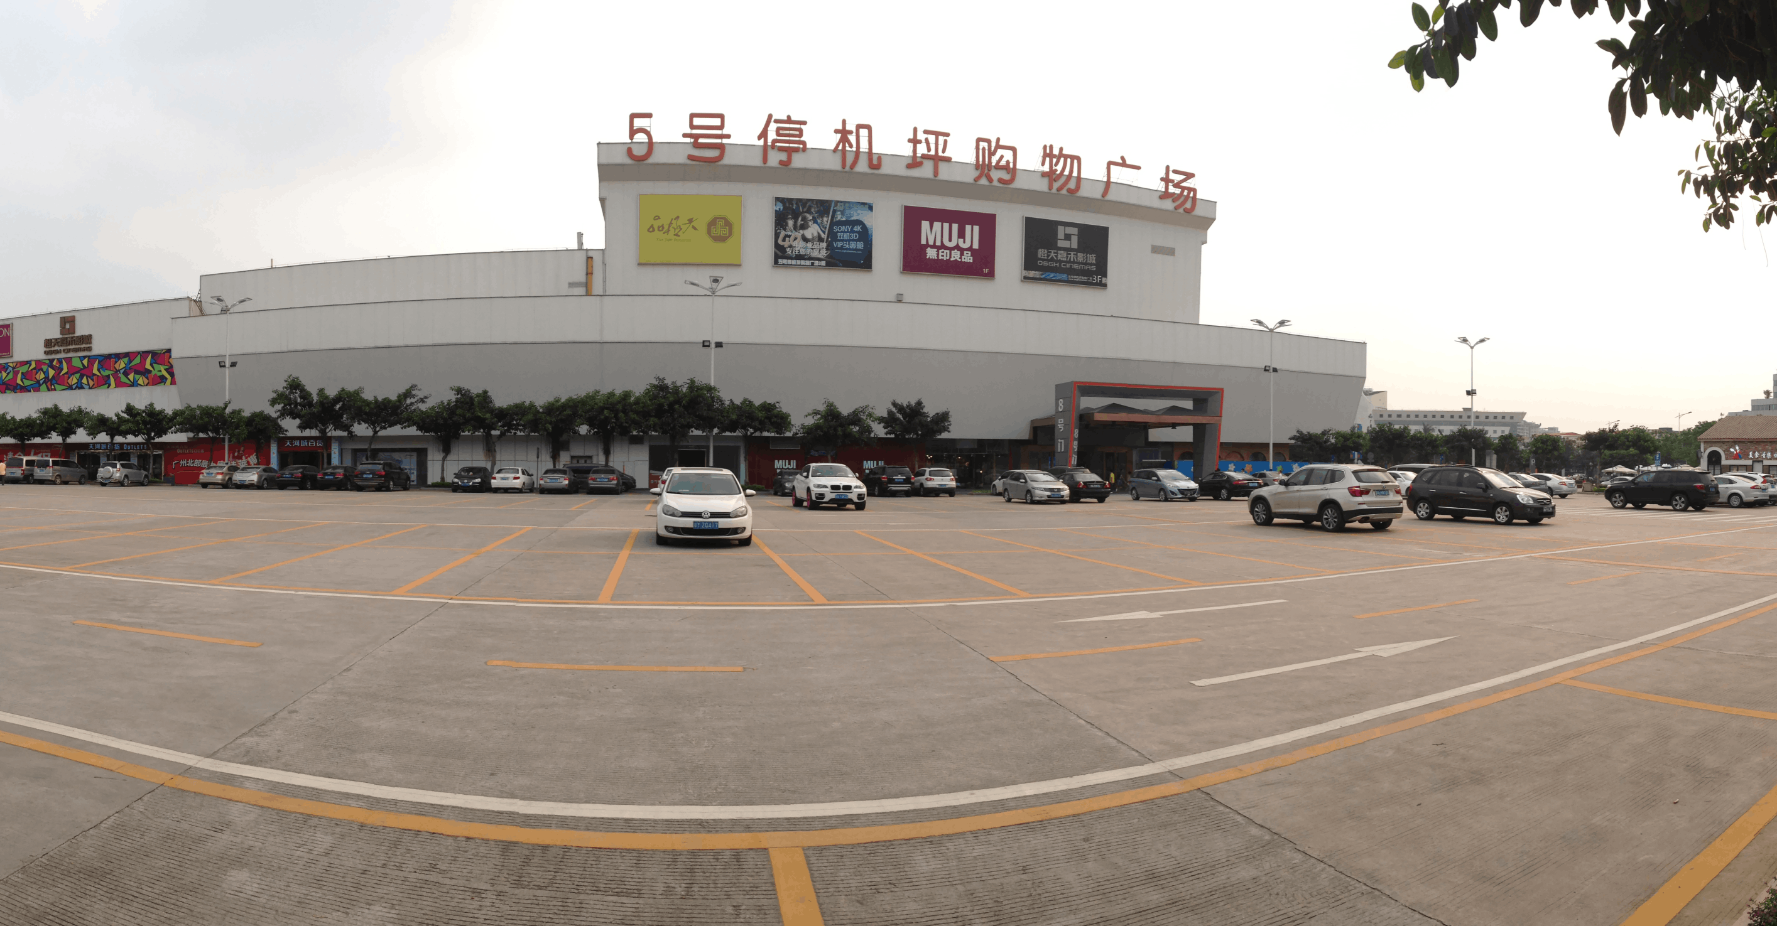
广州五号停机坪试驾场地
广州五号停机坪试驾场地，位于广州白云新城商圈核心地块，交通十分便利，配套设施完善，适合各类汽车品牌试乘试驾、汽车发布会、团购会等。

Slide 2
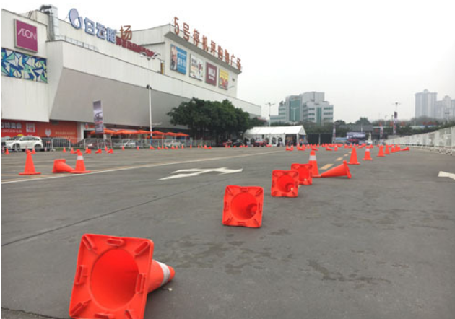
场地费用：5万/天
场地面积： 长125m 宽40m 面积为5000㎡ 水泥地面 全封闭
供电供水：380V/80kw 接水方便
配套设施：停车位 固定洗手间

Slide 3
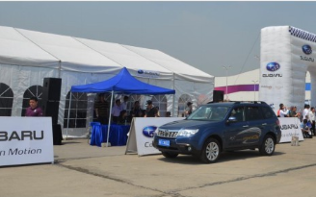
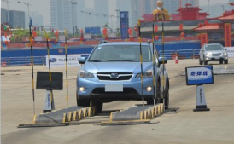
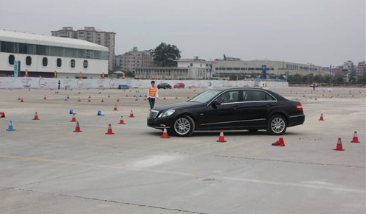
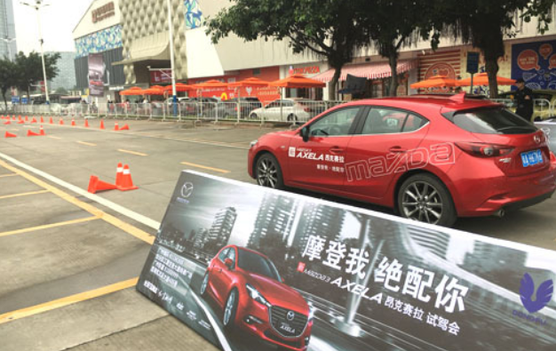
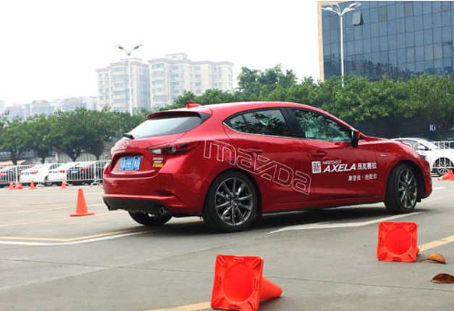
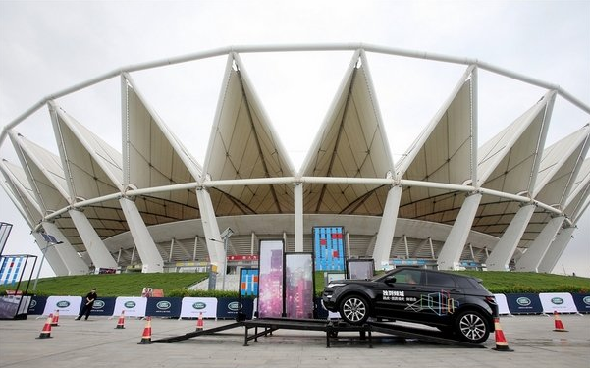
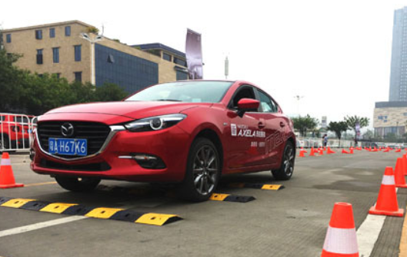
斯巴鲁安全驾驶训练营
斯巴鲁安全驾驶训练营
奔驰E级试驾会
马自达昂克赛拉试驾会
马自达昂克赛拉试驾会
马自达昂克赛拉试驾会

